Slide 1


Slide 2

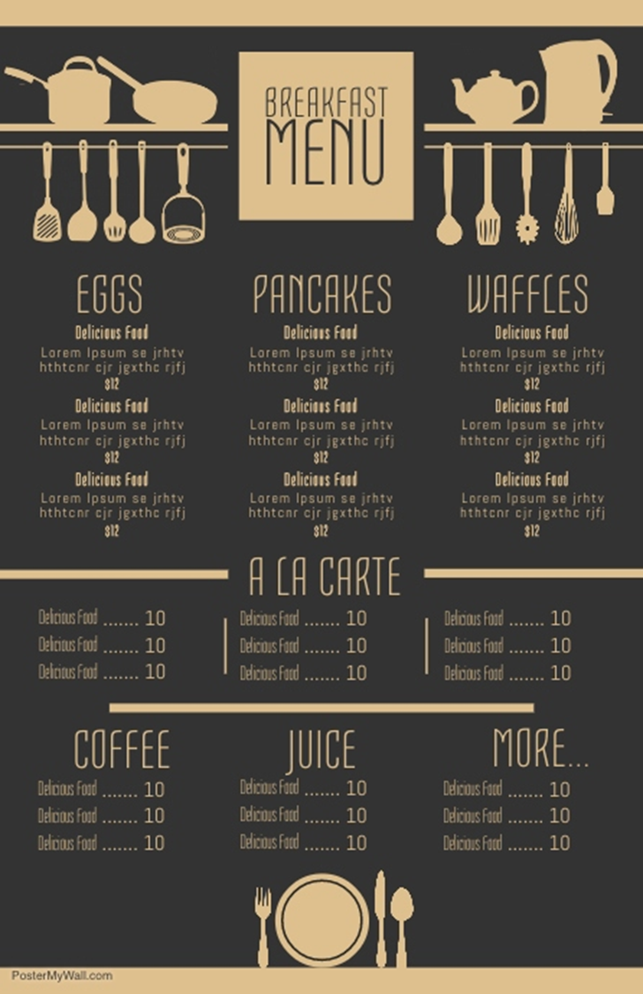

Slide 3


Slide 4


Slide 5
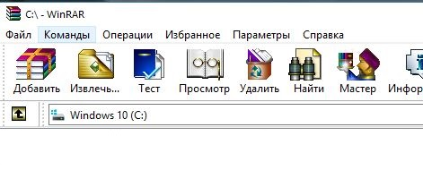
МЕНЮ
Системное меню приложения
Меню приложения (menu bar)
Выбранное меню

Slide 6
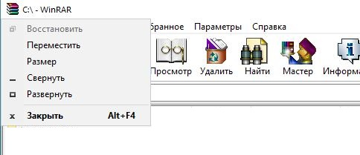
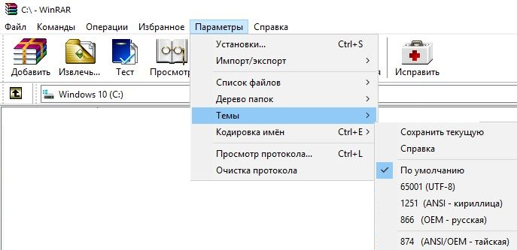

Slide 7
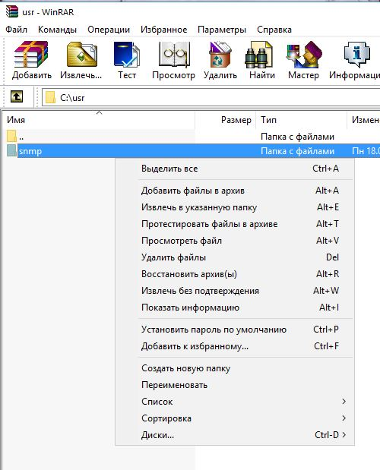

Slide 8
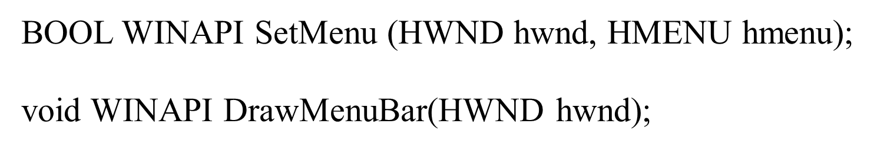
HMENU WINAPI CreateMenu();
HMENU WINAPI CreatePopupMenu ();
BOOL WINAPI AppendMenu(HMENU hmenu, UINT fuFlags,
UINT idNewItem, LPCSTR lpszNewItem);
Константа | Описание
MF_BITMAP | Для изображения строки меню используется графическое изображение bitmap. Если указан этот параметр, младшее слово параметра lpszNewItem содержит идентификатор изображения
MF_CHECKED | При выводе меню на экран строка меню отмечается галочкой ""
MF_DISABLED | Строка меню отображается в нормальном виде (не серым цветом), но находится в неактивном состоянии
MF_ENABLED | Строка меню разблокирована и отображается в нормальном виде
MF_GRAYED | Строка меню отображается серым цветом и находится в неактивном состоянии. Такую строку нельзя выбрать
MF_MENUBREAK | Если описывается меню верхнего уровня, элемент меню выводится с новой строки. Если описывается временное меню, элемент меню выводится в новом столбце
MF_MENUBARBREAK | Аналогично MF_MENUBREAK, но дополнительно новый столбец отделяется вертикальной линией (используется при создании временных меню)
MF_POPUP | С данным элементом меню связывается временное меню. Если используется этот флаг, параметр idNewItem должен содержать идентификатор временного меню, связанного с данным элементом
MF_SEPARATOR | Используется для создания горизонтальной разделительной линии во временных меню. Если указан этот флаг, параметры lpszNewItem и idNewItem не используются
MF_STRING | Элемент меню является строкой символов. Параметр lpszNewItem должен указывать на строку символов, закрытую двоичным нулем
MF_UNCHECKED | При выводе меню на экран строка не отмечается галочкой ""

Slide 9
case WM_CREATE:
hFileMenu= CreateMenu();
hOpenMenu= CreatePopupMenu();
AppendMenu(hOpenMenu, MF_STRING, IDM_OPEN, _T("&Open") );
AppendMenu(hFileMenu, MF_POPUP, (UINT)hOpenMenu, _T("&Fale"));
SetMenu(hWnd, hFileMenu);
DrawMenuBar(hWnd);
return 0;
#define IDM_OPEN 1
static HMENU hOpenMenu, hFileMenu ;

Slide 10
case WM_COMMAND:
switch(LOWORD(wParam))
{
case IDM_OPEN:
if(GetSubMenu(hFileMenu,0))
{
DestroyMenu(hFileMenu);
hFileMenu= CreateMenu();
AppendMenu(hFileMenu, MFT_STRING, IDM_OPEN,
_T("&ypa") );
SetMenu(hWnd, hFileMenu);
DrawMenuBar(hWnd);
}
}
return 0;

Slide 11
typedef struct tagMENUITEMINFOA {
UINT cbSize;
UINT fMask;
UINT fType;
UINT fState;
UINT wID;
HMENU hSubMenu;
HBITMAP hbmpChecked;
HBITMAP hbmpUnchecked;
ULONG_PTR dwItemData;
LPSTR dwTypeData;
UINT cch;
HBITMAP hbmpItem;
} MENUITEMINFOA, *LPMENUITEMINFOA;
HMENU WINAPI CreateMenu();

